Slide 1


ESTADO DO MARANHÃO
TRIBUNAL DE CONTAS

Slide 2

ESTADO DO MARANHÃO
TRIBUNAL DE CONTAS
O QUE É O PROGRAMA NACIONAL DA TRANSPARÊNCIA?
O PNTP consiste em uma iniciativa da Atricon, do TCE-MT e do TCU, com o objetivo de padronizar, orientar, estimular, induzir e fiscalizar a transparência das informações produzidas e/ou custeadas pelo Poder Público em todo o país. Sua implementação decorre do Acordo Plurilateral de Cooperação Técnica nº 03/2022, que prevê a realização de ações nacionais coordenadas envolvendo os Tribunais de Contas, o IRB, a Abracom, o CNPTC, o Conaci, além da Atricon.

Slide 3
ESTADO DO MARANHÃO
TRIBUNAL DE CONTAS
QUAL O OBJETO DO LEVANTAMENTO?
O objeto do levantamento é a transparência ativa – isto é, aquela por meio da qual se disponibilizam dados de forma espontânea, independentemente de solicitação – materializada nos portais dos Poderes Executivo, Legislativo e Judiciário, bem como dos Tribunais de Contas, do Ministério Público e da Defensoria Pública, abrangendo a União, o Distrito Federal, os Estados e os Municípios do Brasil. A partir de 2023, também serão avaliados os portais transparência das empresas estatais federais.

Slide 4
ESTADO DO MARANHÃO
TRIBUNAL DE CONTAS
MATRIZ DE CRITÉRIOS DE AVALIAÇÃO
A matriz está dividida em “dimensões”, “critérios” e “itens de verificação”.
As dimensões são os assuntos objetos de análise nos portais (por exemplo: licitações, contratos, receitas, despesas etc.).

Slide 5
ESTADO DO MARANHÃO
TRIBUNAL DE CONTAS
MATRIZ DE CRITÉRIOS DE AVALIAÇÃO
Cada dimensão é dividida em critérios. Os critérios são os quesitos a serem examinados nos portais, ou seja, as perguntas feitas na avaliação (por exemplo, na dimensão “Informações prioritárias”, temos as três seguintes perguntas: “Possui sítio oficial próprio na internet?”; “Possui portal da transparência próprio ou compartilhado na internet?” e “O acesso ao portal transparência está visível na capa do site?”.

Slide 6
ESTADO DO MARANHÃO
TRIBUNAL DE CONTAS
MATRIZ DE CRITÉRIOS DE AVALIAÇÃO
A Matriz de Avaliação contém no total 124 critérios cujas respostas são objetivas do tipo “atende” ou “não atende”. Desse total, 70 são comuns a todos os poderes e órgãos e os demais são específicos para cada tipo de Poder ou Órgão, avaliando aspectos próprios, em função da atividade fim desempenhada.

Slide 7

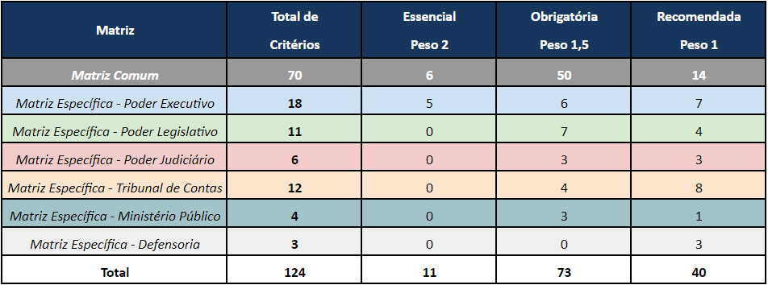
ESTADO DO MARANHÃO
TRIBUNAL DE CONTAS
MATRIZ DE CRITÉRIOS DE AVALIAÇÃO

Slide 8
ESTADO DO MARANHÃO
TRIBUNAL DE CONTAS
CLASSIFICAÇÃO DOS CRITÉRIOS
Os critérios são classificados em essenciais, obrigatórios e recomendados.
Essenciais: são aqueles referentes a informações da execução orçamentária e financeira que se o Poder ou órgão deixar de dar transparência, fica impedido de receber transferências voluntárias e contratar operações de crédito, de acordo com os arts. 48 e 48-A c/c o art. 51 da Lei Complementar nº 101/2000.

Slide 9
ESTADO DO MARANHÃO
TRIBUNAL DE CONTAS
CLASSIFICAÇÃO DOS CRITÉRIOS
Obrigatórios: são aqueles cuja divulgação na internet está explicitamente prevista em leis e atos normativos.
Recomendados: são informações importantes para o público em geral, que, apesar de não constarem expressamente como exigíveis na legislação, são boas práticas que devem ser estimuladas.

Slide 10
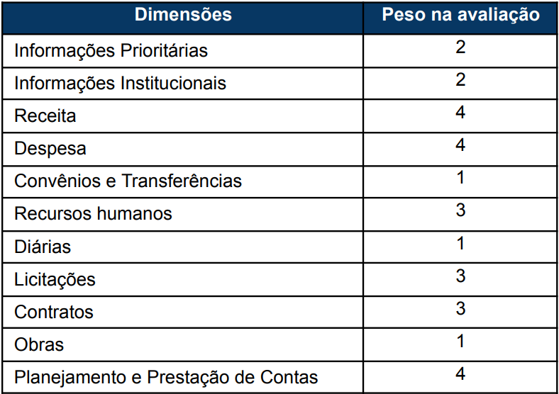
ESTADO DO MARANHÃO
TRIBUNAL DE CONTAS
O cálculo do índice da avaliação leva em consideração:
Peso da Dimensão;
Peso de cada Critério, de acordo com a classificação de sua exigibilidade;
Peso dos itens de verificação (disponibilidade, atualidade, série histórica, filtro de pesquisa e gravação de relatórios) de cada critério.
PESOS ATRIBUÍDOS ÀS DIMENSÕES

Slide 11
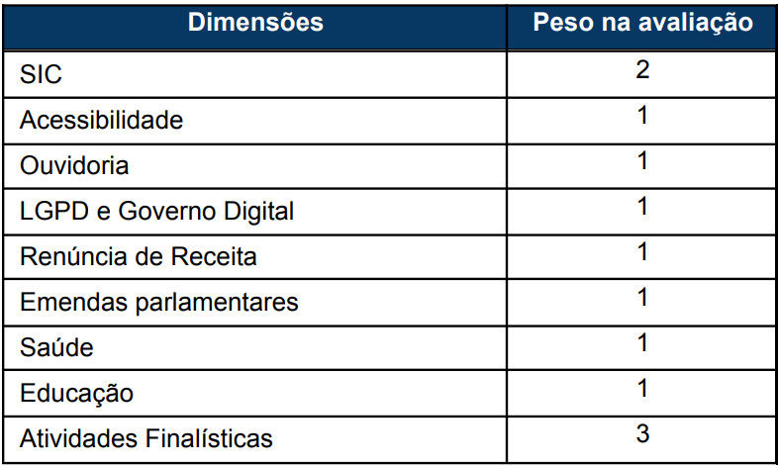
ESTADO DO MARANHÃO
TRIBUNAL DE CONTAS
O cálculo do índice da avaliação leva em consideração:
Peso da Dimensão;
Peso de cada Critério, de acordo com a classificação de sua exigibilidade;
Peso dos itens de verificação (disponibilidade, atualidade, série histórica, filtro de pesquisa e gravação de relatórios) de cada critério.
PESOS ATRIBUÍDOS ÀS DIMENSÕES

Slide 12
ESTADO DO MARANHÃO
TRIBUNAL DE CONTAS
ITENS DE VERIFICAÇÃO
Disponibilidade (define 30% da nota do critério)
Atualidade (define 30% da nota do critério)
Série histórica (define 20% da nota do critério)
Gravação de Relatórios (define 10% da nota do critério)
Filtro de pesquisa (define 10% da nota do critério)
OBS.: Nem todos os critérios serão avaliados de acordo com esses 5 itens. Quando um ou mais deles não se aplicarem a determinado critério, o seu percentual será proporcionalmente distribuído entre itens restantes.
Série Histórica: aqui se avalia a divulgação do histórico de informações dos últimos 3 anos que antecedem a pesquisa (2021, 2022 e 2023).
100% dos essenciais – Todos os itens de verificação devem ser atendidos!

Slide 13
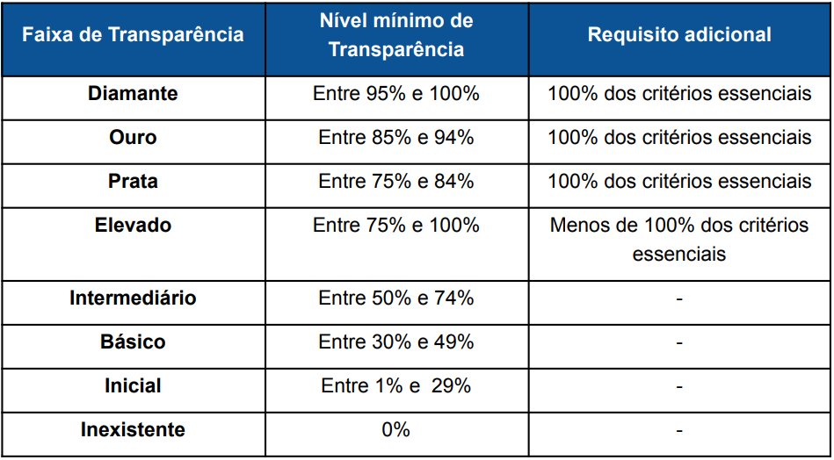
ESTADO DO MARANHÃO
TRIBUNAL DE CONTAS
NÍVEIS DE TRANSPARÊNCIA

Slide 14
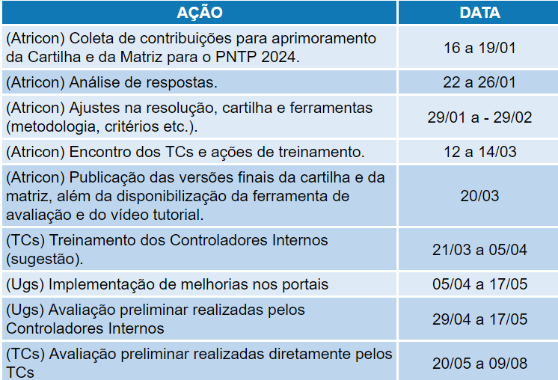
ESTADO DO MARANHÃO
TRIBUNAL DE CONTAS
CRONOGRAMA

Slide 15
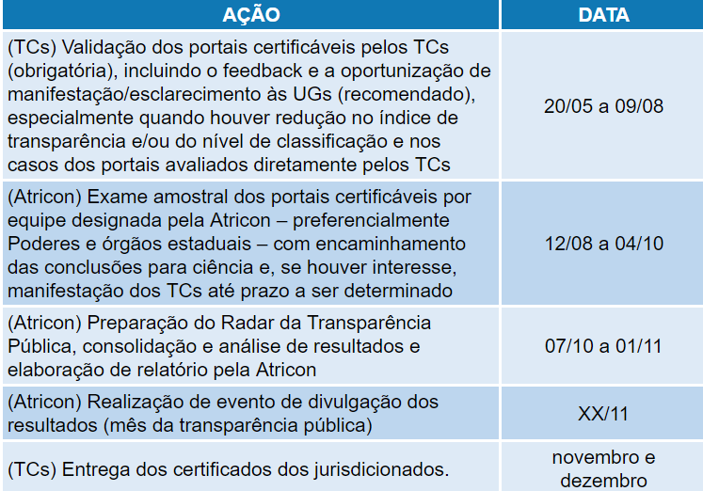
ESTADO DO MARANHÃO
TRIBUNAL DE CONTAS
CRONOGRAMA

Slide 16

ESTADO DO MARANHÃO
TRIBUNAL DE CONTAS
PRINCIPAIS ALTERAÇÕES PARA O CICLO 2024

Slide 17
ESTADO DO MARANHÃO
TRIBUNAL DE CONTAS
ALTERAÇÕES
2.1 Critério 2.9 flexibilizado
Antes: 2.9 Inclui botão do Radar da Transparência Pública no site institucional?
Depois: 2.9 Inclui botão do Radar da Transparência Pública no site institucional ou portal transparência?

Slide 18
ESTADO DO MARANHÃO
TRIBUNAL DE CONTAS
ALTERAÇÕES
2.2 Critérios 3.1 e 4.1 precisam, cada qual, ser divulgados em conjunto (página única), conforme comandos individuais abaixo:
3.1 As informações exigidas (receita prevista e realizada) devem estar disponibilizadas em arquivo único, para facilitar a visualização e a comparabilidade (pág. 43)
4.1 As informações exigidas (empenho, liquidação e pagamento) devem estar disponibilizadas em arquivos único, para facilitar a visualização e a comparabilidade. (pág. 53)

Slide 19
ESTADO DO MARANHÃO
TRIBUNAL DE CONTAS
ALTERAÇÕES
2.3 Ajuste na redação no texto explicativo da “disponibilidade” do critério 5.2
As informações sobre as transferências realizadas devem ser geradas de forma separada e autônoma das transferências recebidas. (pág 60)

Slide 20
ESTADO DO MARANHÃO
TRIBUNAL DE CONTAS
ALTERAÇÕES
2.3 Alteração do prazo a ser considerado para fins de “atualidade” dos critérios 6.3 e 6.4, passando para 180 dias e não mais 30 dias, como no ciclo anterior.
6.3 Divulga a lista de seus estagiários?
6.4 Publica lista dos terceirizados que prestam serviços para o Poder ou órgão, contendo, em relação a cada um deles: nome completo, função ou atividade exercida e nome da empresa empregadora?

Slide 21
ESTADO DO MARANHÃO
TRIBUNAL DE CONTAS
ALTERAÇÕES
2.4 Redução do prazo da “atualidade” do critério 18.3, antes 30 dias, agora 15 dias, por força de alteração legislativa em 2023 (Lei 14.654/23)
18.3 Divulga lista dos medicamentos a serem fornecidos pelo SUS e informações de como obter medicamentos, incluindo os de alto custo?

Slide 22
ESTADO DO MARANHÃO
TRIBUNAL DE CONTAS
ALTERAÇÕES
3.1 Alteração da classificação nos critérios 10.2, 10.3, 10.4 e 19.2, passando de “recomendados” para “obrigatórios”
10.2 Divulga os quantitativos, e os preços unitários e totais contratados?
10.3 Divulga os quantitativos executados e os preços praticados?
10.4 Divulga relação das obras paralisadas contendo o motivo, o responsável pela inexecução temporária do objeto do contrato e a data prevista para o reinício da sua execução?
19.2 Divulga a lista de espera em creches públicas e os critérios de priorização de acesso a elas?
Motivo: no ciclo anterior não havia dispositivo legal impondo a obrigatoriedade de divulgação em portal na internet.

Slide 23
ESTADO DO MARANHÃO
TRIBUNAL DE CONTAS
ALTERAÇÕES
3.2 Alteração da classificação no critério 19.1, passando de “obrigatório” para “recomendado”
19.1 Divulga o plano de educação e o respectivo relatório de resultados?
Motivo: não há dispositivo legal específico impondo a divulgação, constituindo, portanto, uma boa prática a ser seguida.

Slide 24
ESTADO DO MARANHÃO
TRIBUNAL DE CONTAS
ORIENTAÇÕES GERAIS

Slide 25
ESTADO DO MARANHÃO
TRIBUNAL DE CONTAS
Critérios essenciais (matriz comum)
- Informações prioritárias:
a) Possuir site oficial próprio na internet
b) Possuir portal da transparência próprio ou compartilhado
- Receitas (todos)
- Despesa (todos)
- Prestação de contas:
a) Publicar o Relatório de Gestão Fiscal

Slide 26
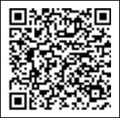
ESTADO DO MARANHÃO
TRIBUNAL DE CONTAS
Critérios essenciais (matriz específica – Executivo)
- Receitas (todos)
- Planejamento e Gestão Fiscal (todos)
- Leis Orçamentárias, apreciação das Contas e Relatórios Resumidos de Execução Orçamentária (todos)
Cartilha Online

Slide 27
ESTADO DO MARANHÃO
TRIBUNAL DE CONTAS
ORIENTAÇÕES ESPECÍFICAS

Slide 28

ESTADO DO MARANHÃO
TRIBUNAL DE CONTAS
Algumas informações podem estar em OUTRO SITE?

Slide 29

ESTADO DO MARANHÃO
TRIBUNAL DE CONTAS
Sim! Desde que exista link de acesso a elas na seção própria a que se referem no site oficial ou portal da transparência do órgão fiscalizado.
EXEMPLO
As sessões da Câmara são transmitidas ao vivo e gravadas no canal do YouTube – clique aqui

Slide 30

ESTADO DO MARANHÃO
TRIBUNAL DE CONTAS
Antes de colar no formulário, TESTEM o link!

Slide 31
ESTADO DO MARANHÃO
TRIBUNAL DE CONTAS
ATENÇÃO!!
Atualização em tempo real!

Slide 32
ESTADO DO MARANHÃO
TRIBUNAL DE CONTAS
ATENÇÃO!!
Monitorar os Portais da Transparência para evitar indisponibilidade de informações.

Slide 33
ESTADO DO MARANHÃO
TRIBUNAL DE CONTAS
O que fazer quando não tiverem ocorrido fatos geradores de determinada informação?
Informar explicitamente essa situação ao usuário!
Exemplo:
“Informa-se que não houve pagamentos de diárias no período de janeiro a abril de 2024. Atualizado em 30/04/2024.

Slide 34
ESTADO DO MARANHÃO
TRIBUNAL DE CONTAS
O que fazer quando não tiverem ocorrido fatos geradores de determinada informação?
Não basta, portanto, a criação de um link ou seção específica sem conteúdo correspondente!

Slide 35
ESTADO DO MARANHÃO
TRIBUNAL DE CONTAS
Links específicos como evidência
- O link informado a título de evidência deve corresponder exatamente onde está a informação.
- Não serão aceitos links genéricos ou únicos (como o do Portal) como evidências. Nessas situações, o critério será considerado como “não atendido”.

Slide 36
ESTADO DO MARANHÃO
TRIBUNAL DE CONTAS
Antes de adentrar nos critérios propriamente ditos, enumeram-se, a seguir, orientações gerais sobre a disponibilização de informações de forma ativa nos portais públicos:
a) Para uma melhor efetivação da transparência, as informações públicas divulgadas pelos Poderes e órgãos públicos, em seus portais, devem sempre estar em local de fácil acesso, isto é, onde, provavelmente, qualquer cidadão procuraria o informe dentro do portal.

Slide 37
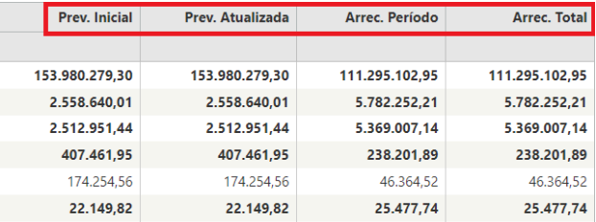
ESTADO DO MARANHÃO
TRIBUNAL DE CONTAS
3. Receita - as informações exigidas (receita prevista e realizada) devem estar disponibilizadas em arquivo único, para facilitar a visualização e a comparabilidade!

Slide 38
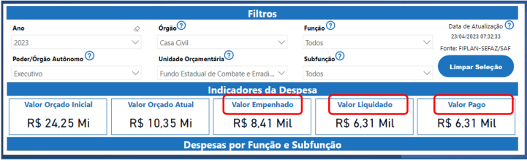
ESTADO DO MARANHÃO
TRIBUNAL DE CONTAS
4. Despesa - as informações exigidas (empenho, liquidação e pagamento) devem estar disponibilizadas em arquivo único, para facilitar a visualização e a comparabilidade.

Slide 39
ESTADO DO MARANHÃO
TRIBUNAL DE CONTAS
Item 3.3 - Divulga a lista dos inscritos em dívida ativa, contendo, no mínimo, dados referentes ao nome do inscrito e o valor total da dívida?

Slide 40
ESTADO DO MARANHÃO
TRIBUNAL DE CONTAS
Importante reforçar que não é ilegal a divulgação do nome do devedor. O art. 198, §3º do Código Tributário Nacional, expressamente prevê que “não é vedada a divulgação de informações relativas a: [...] II – inscrições na Dívida Ativa da Fazenda Pública”, não restando dúvidas, portanto, de que retira tais informações do rol de informações protegidas por sigilo fiscal.

Slide 41
ESTADO DO MARANHÃO
TRIBUNAL DE CONTAS
As informações de uma Certidão de Dívida Ativa CDA — com exceção das informações pessoais como CPF, endereços, telefones, que devem ser protegidos não violam a intimidade, a honra e a imagem do sujeito passivo, nos termos da Lei Geral de Proteção de Dados.
Corrobora desse entendimento a prática em diversas Procuradorias Estaduais e na própria Procuradoria Geral da Fazenda Nacional (https://www.listadevedores.pgfn.gov.br/), que abrem possibilidades de consultas à base das respectivas dívidas ativas, de forma direta e aberta, adotando a publicidade como preceito geral, nos termos do que dispõe a Lei de Acesso à Informação.

Slide 42
ESTADO DO MARANHÃO
TRIBUNAL DE CONTAS
Itens 5.1 e 5.2 - transferências voluntárias que envolvam recursos financeiros
Item 5.3 - acordos firmados que não envolvam transferência de recursos financeiros
Dica: Caso o ente não tenha recebido ou realizado transferências voluntárias, pode ser feito um registro único (declaração), mas com as informações divididas.

Slide 43
ESTADO DO MARANHÃO
TRIBUNAL DE CONTAS
Dicas:
Não se exige neste critério as informações relativas às transferências legais/constitucionais a exemplo do FPE, FPM, Fundeb e outros.
Sabe-se que as transferências voluntárias embora não sejam típicas em alguns Poderes e Órgãos autônomos (Legislativo, Judiciário, Ministério Público, Tribunais de Contas e Defensorias), não há vedação legal para sua ocorrência, por isso este critério se aplica a todos os Poderes e órgãos.

Slide 44
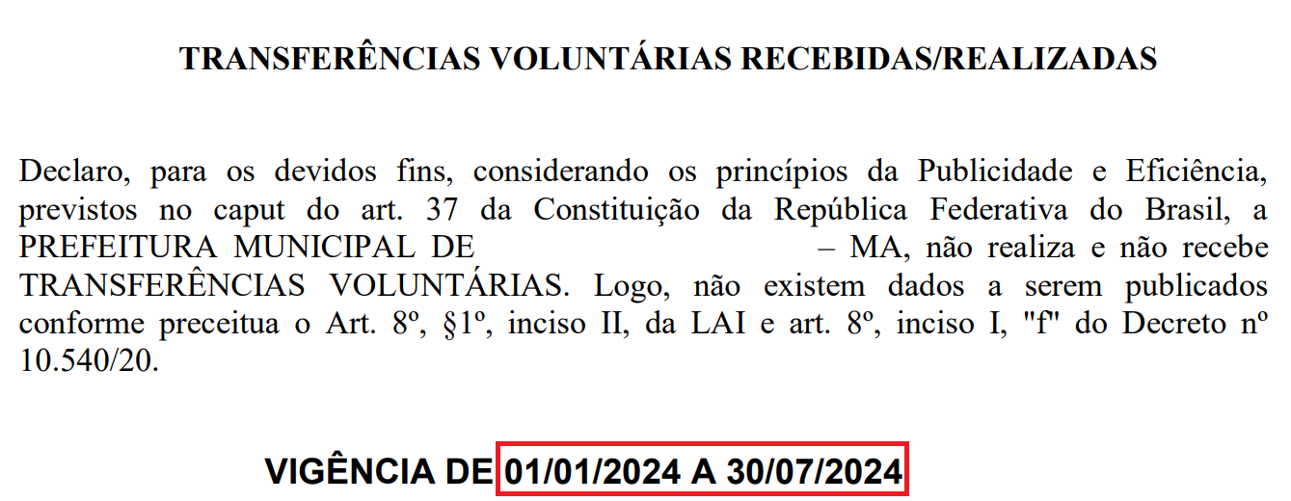
ESTADO DO MARANHÃO
TRIBUNAL DE CONTAS
ATENÇÃO: NÃO SÃO VÁLIDAS DECLARAÇÕES COM DATA FUTURA!!

Slide 45
ESTADO DO MARANHÃO
TRIBUNAL DE CONTAS
Item 6.1 - Divulga a relação nominal dos servidores/autoridades/membros, seus
cargos/funções, as respectivas lotações, as suas datas de admissão/exoneração/inativação e a carga horária semanal do cargo/função
ocupada/desempenhada?
Para que o critério seja assinalado como “atendido”, devem ser disponibilizadas no Portal, em forma de tabela, todas essas informações!

Slide 46
ESTADO DO MARANHÃO
TRIBUNAL DE CONTAS
Item 7.1 - Divulga o nome e o cargo/função do beneficiário, além do valor total recebido, número de diárias usufruídas por afastamento, período de afastamento, motivo do afastamento e local de destino?
Tudo ou nada!

Slide 47
ESTADO DO MARANHÃO
TRIBUNAL DE CONTAS
A metodologia do levantamento do Programa Nacional de Transparência Pública não contempla a possibilidade de atendimentos parciais de critérios: será considerado atendido o critério quando todas as informações por ele exigidas se encontrarem no portal (“TUDO OU NADA”).

Slide 48
ESTADO DO MARANHÃO
TRIBUNAL DE CONTAS
Item 7.2 - Divulga tabela ou relação que explicite os valores das diárias dentro do Estado, fora do Estado e fora do país, conforme legislação local?
Atualidade – 1 ano.
Caso o ente não tenha previsão de pagamento de diárias para viagens ao exterior, essa informação deve estar registrada de forma explícita no Portal!

Slide 49
ESTADO DO MARANHÃO
TRIBUNAL DE CONTAS
Item 8.1 - Divulga a relação das licitações em ordem sequencial, informando o número e modalidade licitatória, o objeto, valor estimado/homologado e a situação?

Slide 50
ESTADO DO MARANHÃO
TRIBUNAL DE CONTAS
Deve ser publicada listagem das licitações em andamento e encerradas no exercício, obedecendo uma ordem numérica sequencial, com a indicação, no mínimo:
- número e modalidade licitatória
- descrição do objeto licitado
- a data da sessão de abertura
- o valor estimado ou homologado
- a situação do certame (aberto, em andamento, encerrado, homologado, revogada, fracassada, deserta, suspensa, reaberta, retificada etc)
Os processos de dispensas (exceção das compras diretas de pequeno valor) e inexigibilidades devem constar desta relação também.
Caso não tenham sido realizadas licitações, essa informação deve constar expressamente no portal!

Slide 51
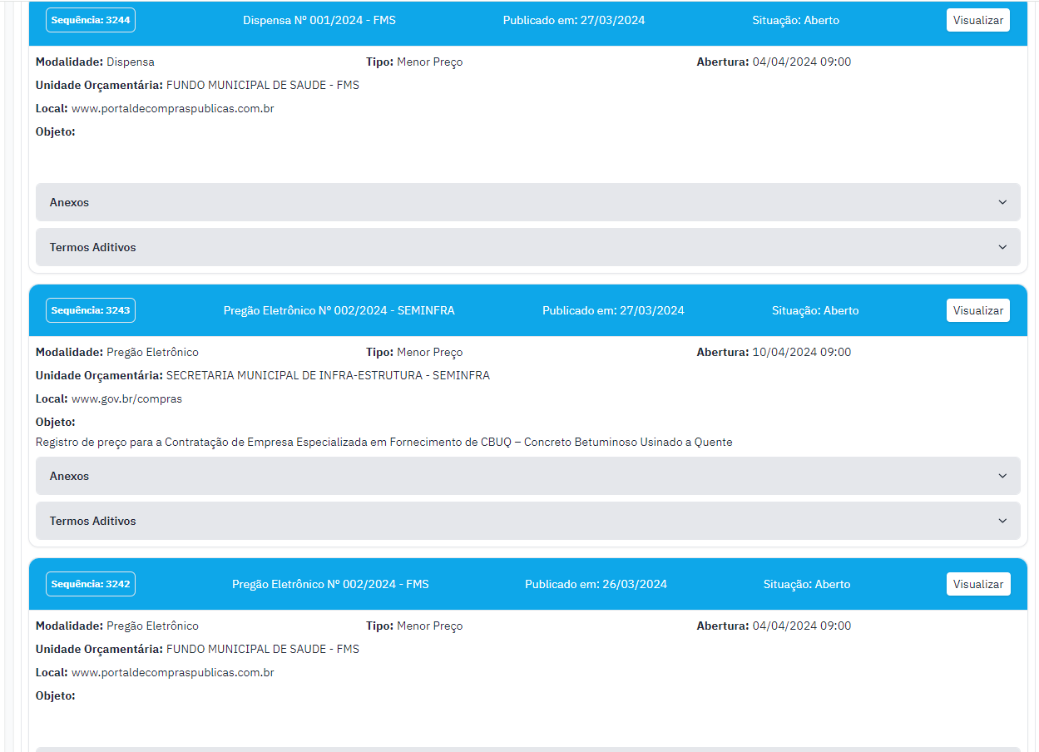
ESTADO DO MARANHÃO
TRIBUNAL DE CONTAS

Slide 52
ESTADO DO MARANHÃO
TRIBUNAL DE CONTAS
Item 8.6 - Divulga o plano de contratações anual (art. 12, VII, da Lei n. 14.133)?
Na seção relativa às licitações e/ou contratos, deve ser possível consultar os planos de contratações anuais, segundo o qual “a partir de documentos de formalização de demandas, os órgãos responsáveis pelo planejamento de cada ente federativo poderão, na forma de regulamento, elaborar plano de contratações anual, com o objetivo de racionalizar as contratações dos órgãos e Poderes ou órgãos sob sua competência, garantir o alinhamento com o seu planejamento estratégico e subsidiar a elaboração das respectivas leis orçamentárias”.
Atualidade: 1 ano!
ATENÇÃO: Não serão aceitas declarações! A divulgação do plano anual de contratações deve estar disponível para pontuar no critério.

Slide 53
ESTADO DO MARANHÃO
TRIBUNAL DE CONTAS
Item 9.1 - Divulga a relação dos contratos celebrados em ordem sequencial, com o seu respectivo resumo, contendo, no mínimo, indicação do contratado(a), do valor, do objeto e da vigência, bem como dos aditivos deles decorrentes?
Caso não tenham sido celebrados contratos, essa informação deve constar expressamente no portal!

Slide 54
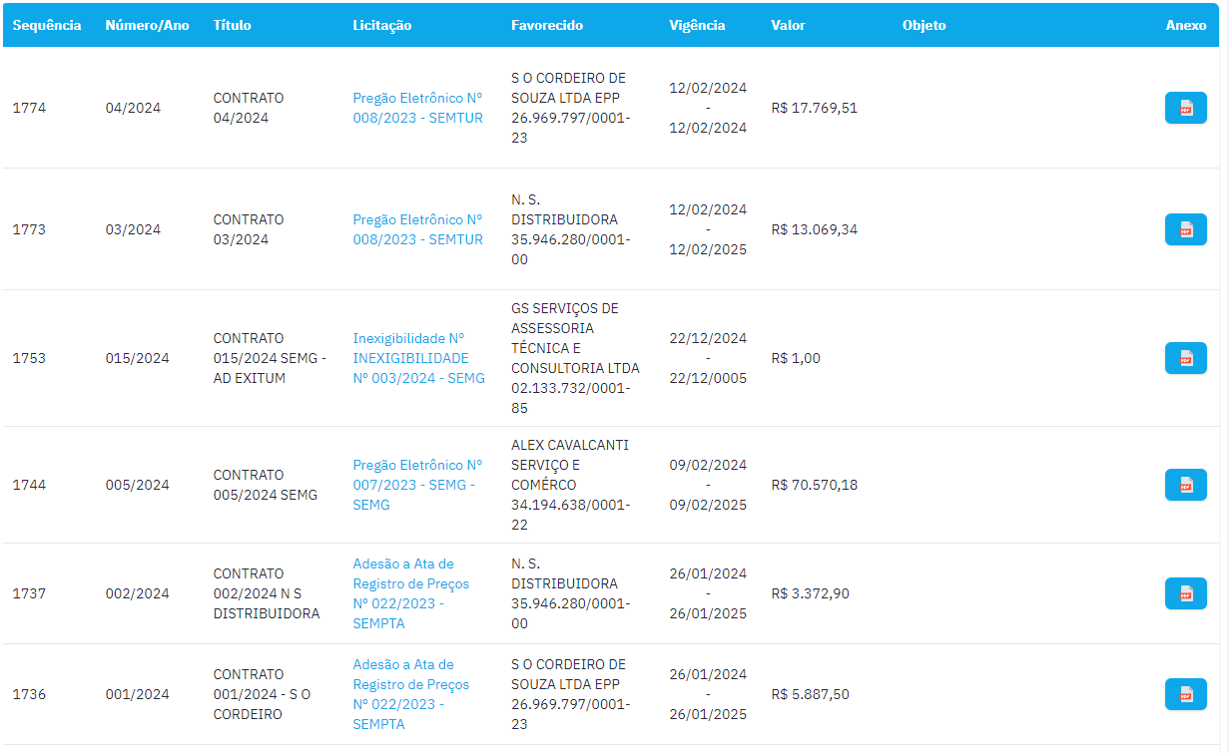
ESTADO DO MARANHÃO
TRIBUNAL DE CONTAS

Slide 55
ESTADO DO MARANHÃO
TRIBUNAL DE CONTAS
Item 9.4 - Divulga a ordem cronológica de seus pagamentos, bem como as justificativas que fundamentaram a eventual alteração dessa ordem?
Em seção específica no portal, devem ser listados os créditos com a respectiva ordem cronológica de pagamentos. É importante que existam informações mínimas sobre o crédito (por exemplo: data de vencimento, data de pagamento, credor, valor e identificação da origem do crédito).
Intenção: Aplicar os princípios da Isonomia, da Impessoalidade e da Moralidade.

Slide 56
ESTADO DO MARANHÃO
TRIBUNAL DE CONTAS
Item 10.4 - Divulga relação das obras paralisadas contendo o motivo, o responsável pela inexecução temporária do objeto do contrato e a data prevista para o reinício da sua execução?
Na mesma seção específica sobre obras no portal, deve ser divulgada uma relação das obras paralisadas, contendo o motivo e o responsável pela inexecução temporária do objeto do contrato, além da data prevista para o reinício da sua execução. É necessário que a eventual inexistência de obras seja assim identificada no site. Da mesma forma, em não havendo obras paralisadas, esse dado deve ser igualmente identificado.
Orientação: Criar seção especifica para OBRAS ATIVAS E OBRAS PARALISADAS.

Slide 57
ESTADO DO MARANHÃO
TRIBUNAL DE CONTAS
Item 11.5 - Divulga o Relatório de Gestão Fiscal (RGF)?
Item 11.6 - Divulga o Relatório Resumido da Execução Orçamentária (RREO)?
A publicação dos RGFs e dos RREOs nos portais deve seguir a mesma estrutura dos demonstrativos enviados ao SICONFI!

Slide 58
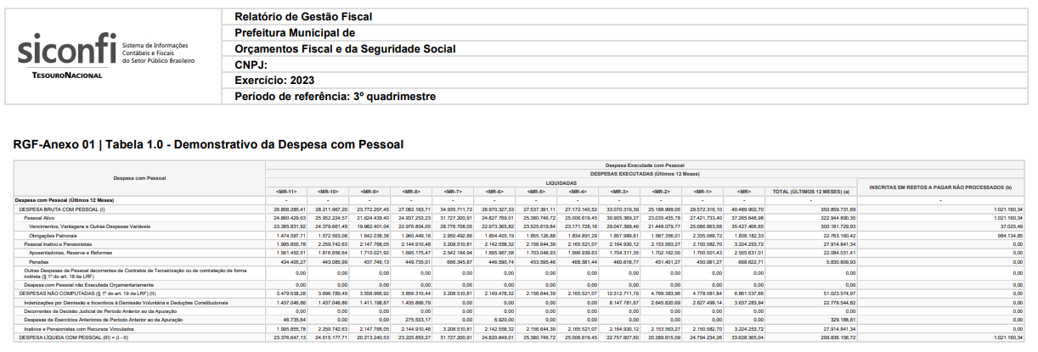
ESTADO DO MARANHÃO
TRIBUNAL DE CONTAS
Formato permitido

Slide 59
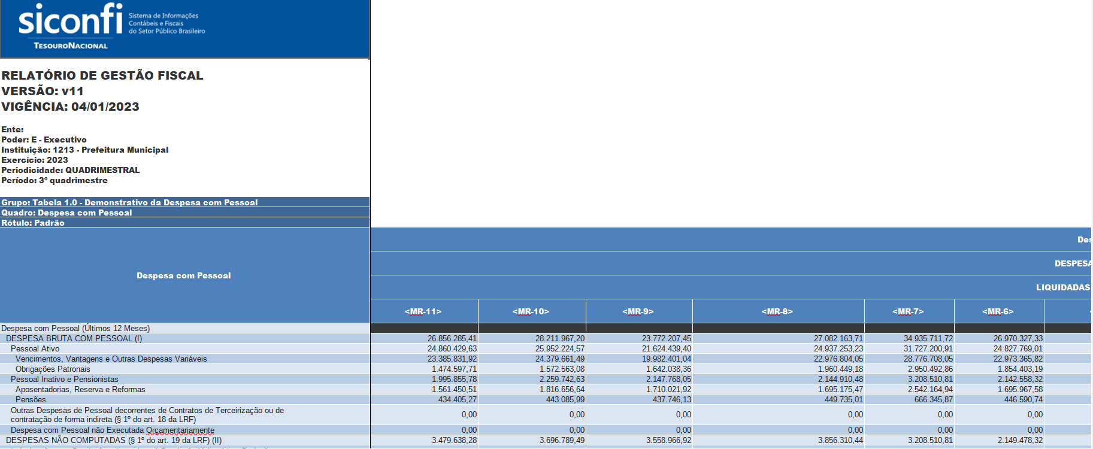
ESTADO DO MARANHÃO
TRIBUNAL DE CONTAS
Formato permitido

Slide 60
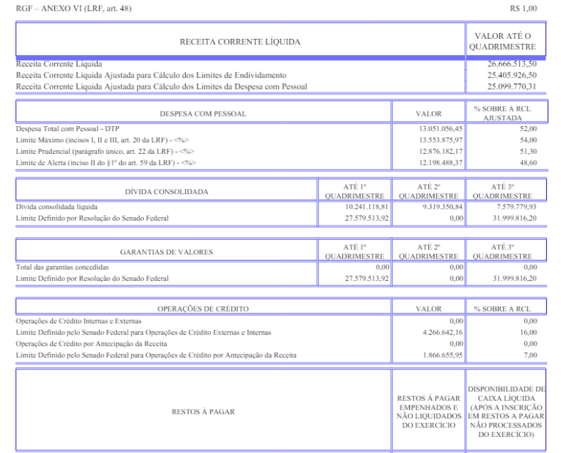
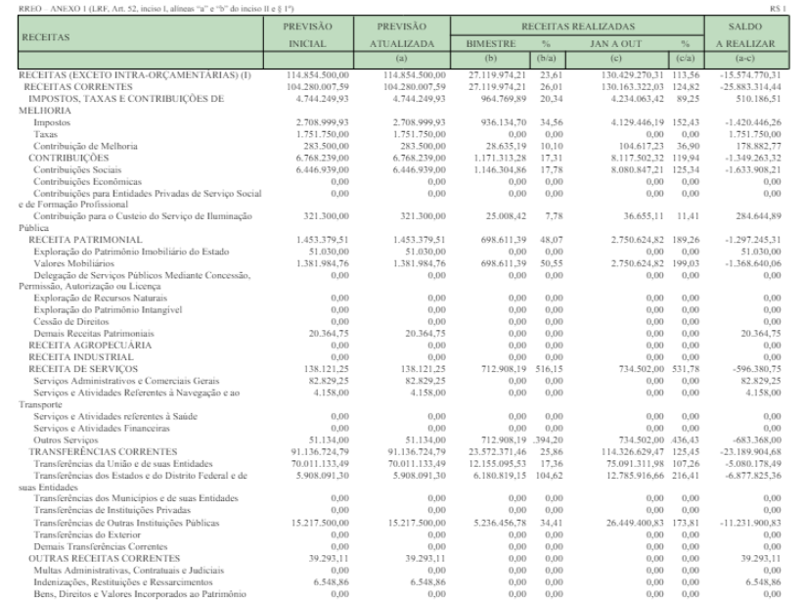
ESTADO DO MARANHÃO
TRIBUNAL DE CONTAS
Exemplos de Formatos não permitidos

Slide 61
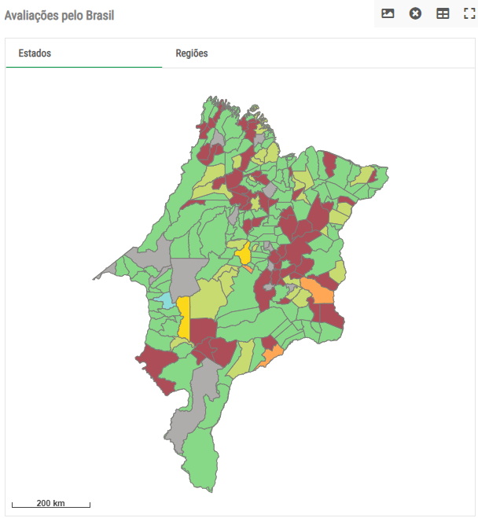
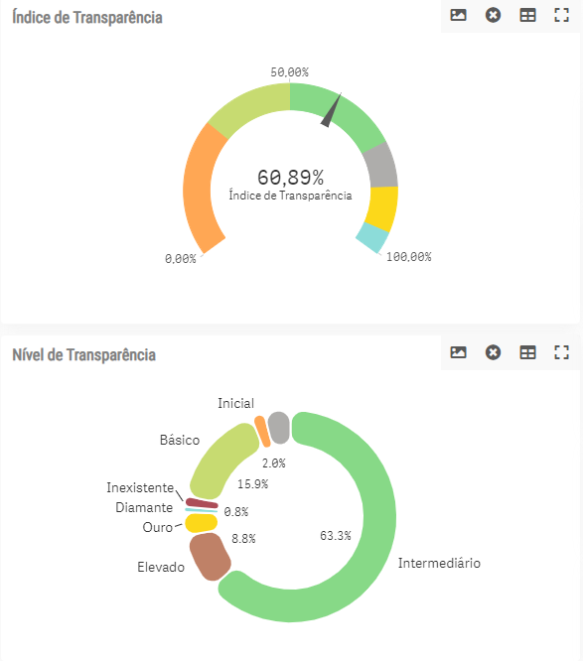
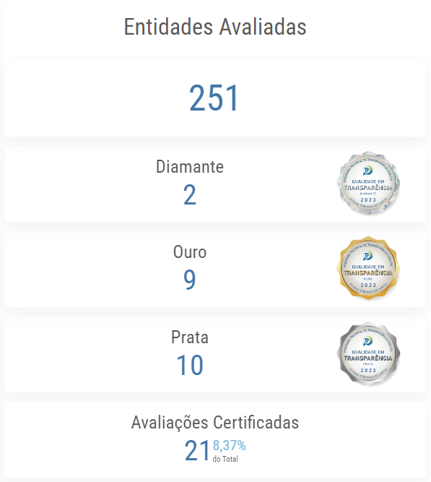
ESTADO DO MARANHÃO
TRIBUNAL DE CONTAS
TRANSPARÊNCIA 2023

Slide 62


ESTADO DO MARANHÃO
TRIBUNAL DE CONTAS
ESTE ANO O NOSSO DESAFIO É ELEVAR O NÚMERO DE PORTAIS CERTIFICÁVEIS!

Slide 63
ESTADO DO MARANHÃO
TRIBUNAL DE CONTAS
SISTEMA AVALIA

Slide 64
ESTADO DO MARANHÃO
TRIBUNAL DE CONTAS
SISTEMA AVALIA
Alterações no Sistema

Slide 65
ESTADO DO MARANHÃO
TRIBUNAL DE CONTAS
Alterações no Sistema
Alteração do Layout;
Salvamento automático;
Possibilidade de alteração do avaliador.

Slide 66
ESTADO DO MARANHÃO
TRIBUNAL DE CONTAS
SISTEMA AVALIA
Como fazer o cadastro?

Slide 67
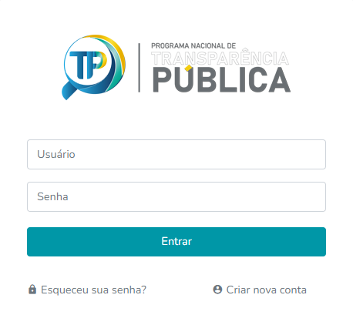
ESTADO DO MARANHÃO
TRIBUNAL DE CONTAS
Cadastro prévio
Quem já tiver o
cadastro de 2023,
pode utilizar o
mesmo usuário.
https://avalia.herokuapp.com/

Slide 68
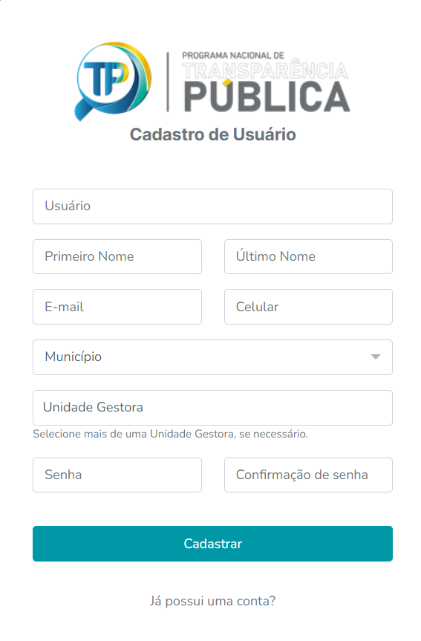
ESTADO DO MARANHÃO
TRIBUNAL DE CONTAS
Criar nova conta

Slide 69
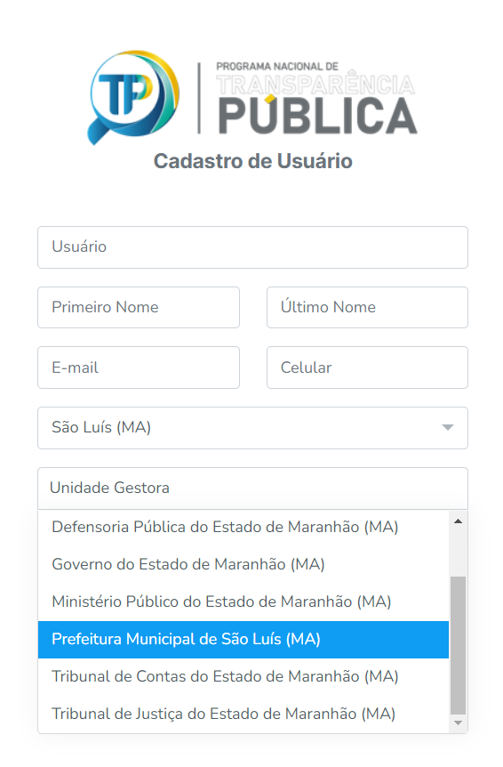
ESTADO DO MARANHÃO
TRIBUNAL DE CONTAS
Criar nova conta
Usuário: único.
Município: a ser avaliado.
Unidade Gestora: é possível selecionar várias.
Após o cadastro, o gestor terá o acesso de avaliador.

Slide 70
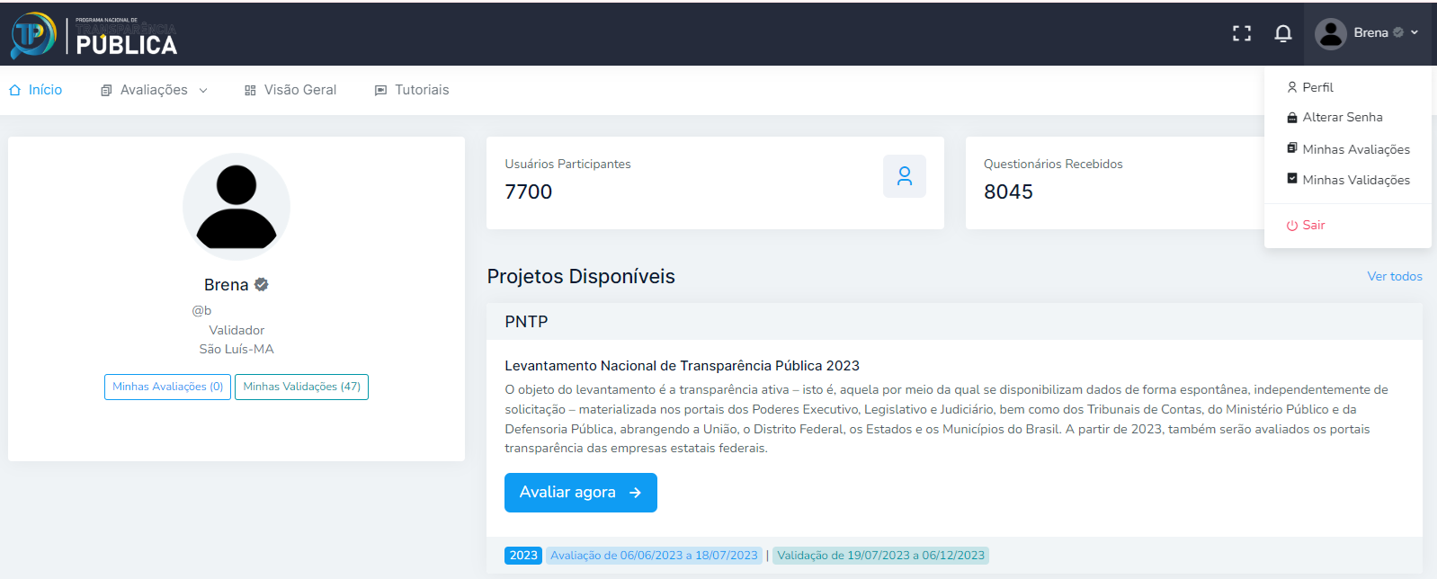
ESTADO DO MARANHÃO
TRIBUNAL DE CONTAS
Alteração de Dados do Usuário

Slide 71
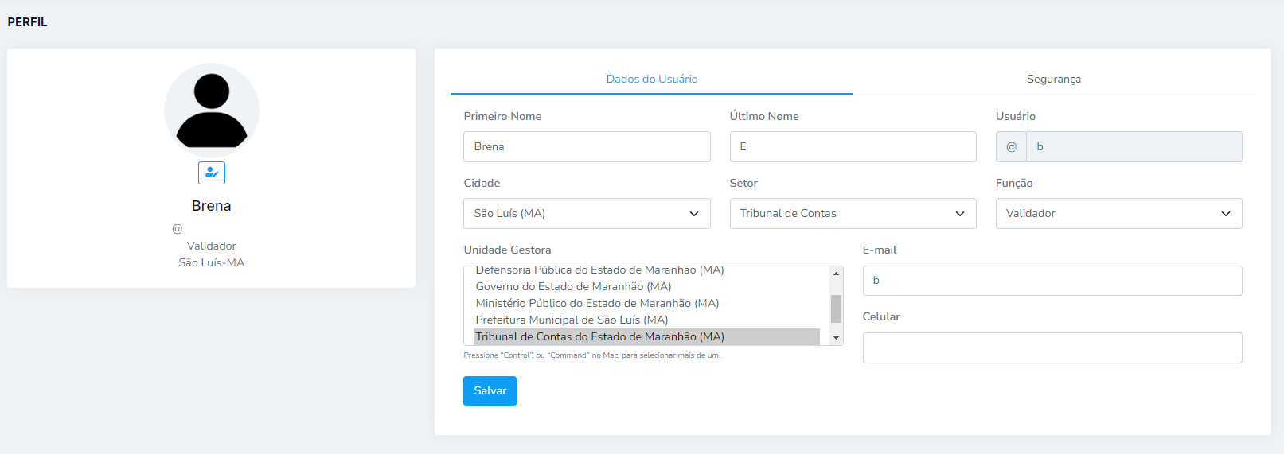
ESTADO DO MARANHÃO
TRIBUNAL DE CONTAS
Alteração de Dados do Usuário

Slide 72
ESTADO DO MARANHÃO
TRIBUNAL DE CONTAS
SISTEMA AVALIA
Como redefinir a senha?

Slide 73
ESTADO DO MARANHÃO
TRIBUNAL DE CONTAS
Alteração de Dados do Usuário

Slide 74
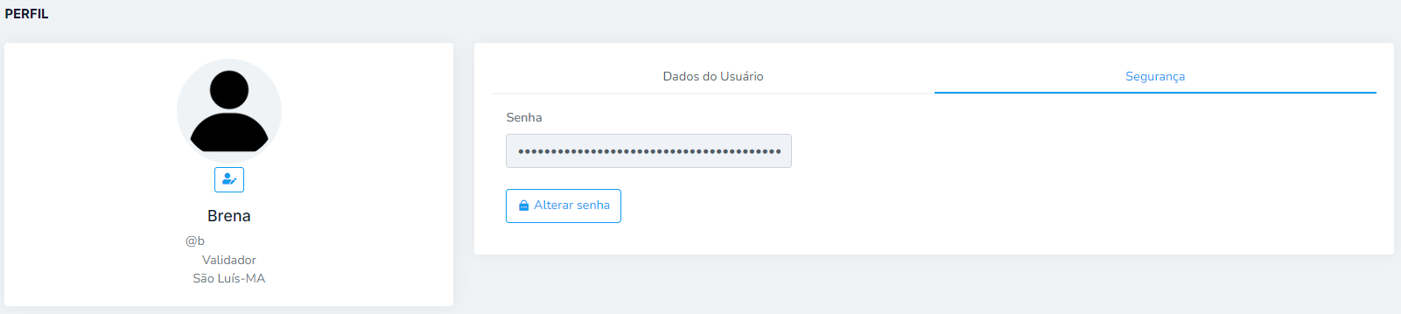
ESTADO DO MARANHÃO
TRIBUNAL DE CONTAS
Alterar Senha

Slide 75
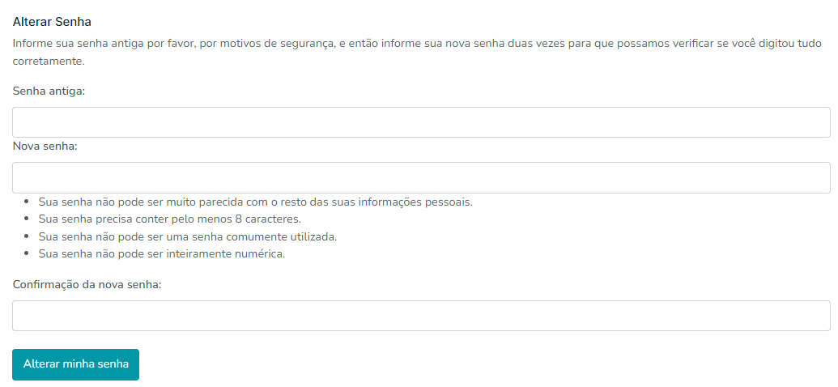
ESTADO DO MARANHÃO
TRIBUNAL DE CONTAS
Alterar Senha

Slide 76
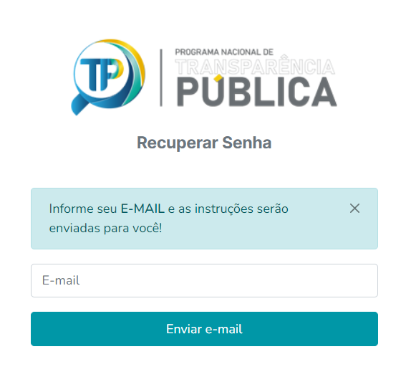
ESTADO DO MARANHÃO
TRIBUNAL DE CONTAS

Slide 77
ESTADO DO MARANHÃO
TRIBUNAL DE CONTAS
SISTEMA AVALIA
Como fazer a avaliação?

Slide 78
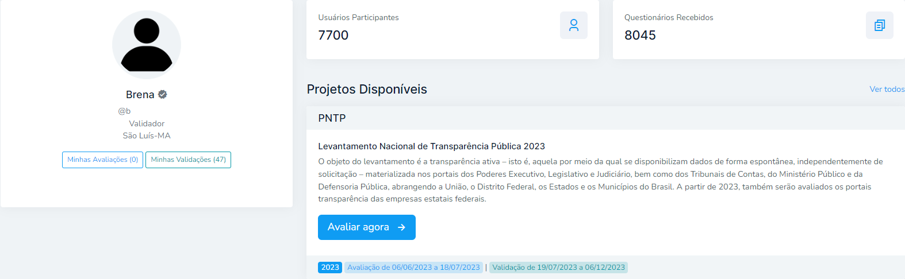
ESTADO DO MARANHÃO
TRIBUNAL DE CONTAS
Iniciar nova avaliação

Slide 79
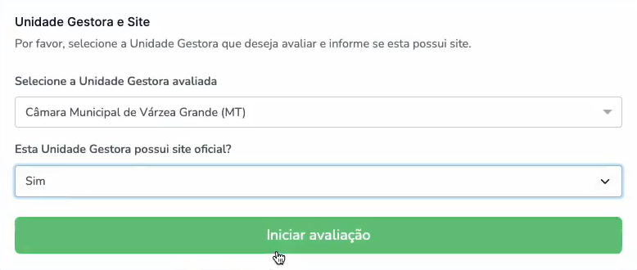
ESTADO DO MARANHÃO
TRIBUNAL DE CONTAS
Iniciar nova avaliação
Selecionar Unidade Gestora (Prefeitura/Câmara) a ser avaliada e indicar se possui site oficial.
Não é possível a avaliação simultânea por dois avaliadores!

Slide 80
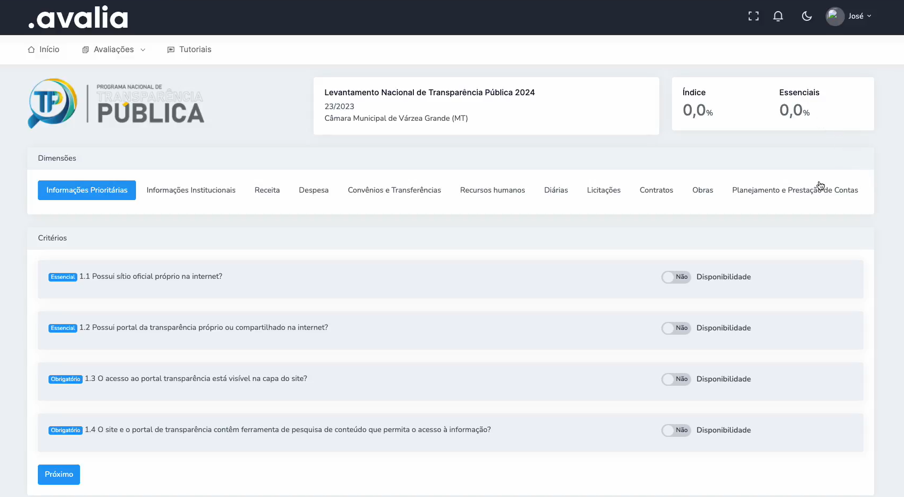
ESTADO DO MARANHÃO
TRIBUNAL DE CONTAS
Basta clicar na dimensão que se deseja avaliar e seus critérios são disponibilizados.
As alterações são salvas de forma automática!

Slide 81
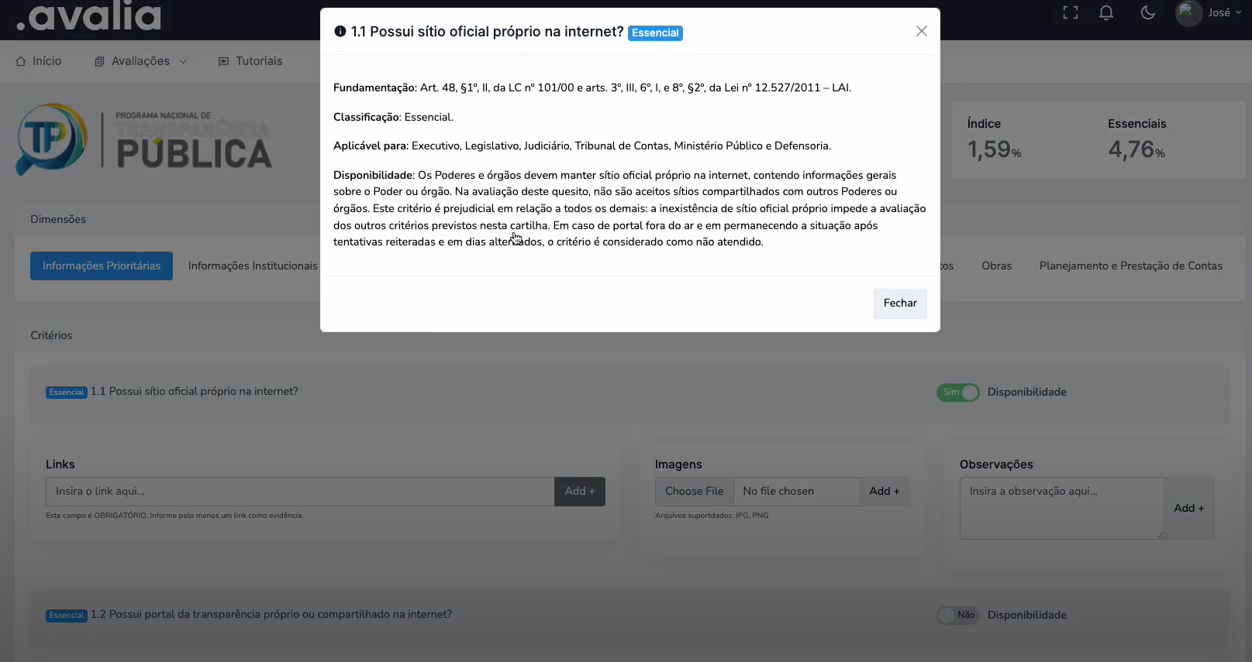
ESTADO DO MARANHÃO
TRIBUNAL DE CONTAS
Ao se clicar no critério, é disponibilizado seu texto explicativo de acordo com a Cartilha de Orientações.

Slide 82
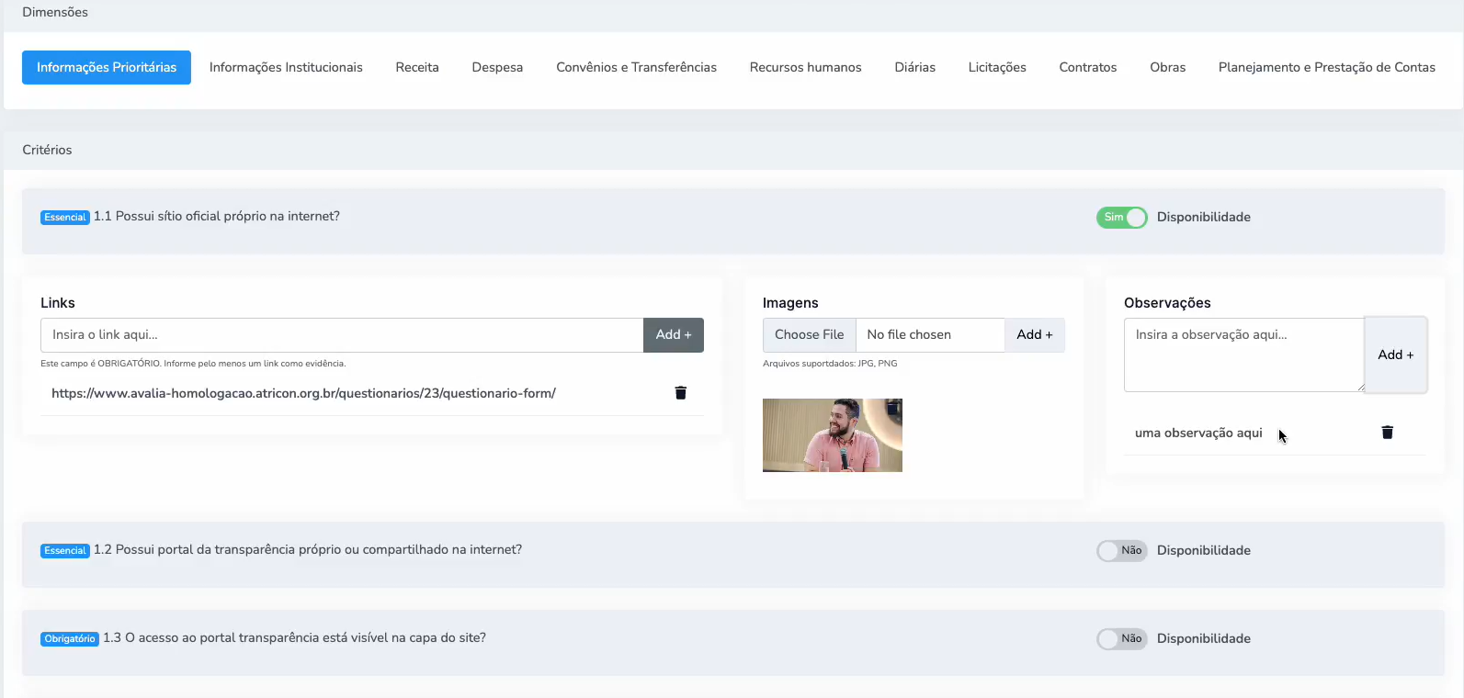
ESTADO DO MARANHÃO
TRIBUNAL DE CONTAS
Quando a informação está presente no Portal, o item disponibilidade deve ser marcado.
Para comprovar que o item foi atendido, é possível inserir links, imagens e observações.
ATENÇÃO! O ITEM SÓ DEVE SER ASSINALADO SE A INFORMAÇÃO ESTIVER NO PORTAL!

Slide 83
ESTADO DO MARANHÃO
TRIBUNAL DE CONTAS
Links
O link é obrigatório para comprovar a disponibilidade da informação!
É possível a adição de mais de um link.

Slide 84
ESTADO DO MARANHÃO
TRIBUNAL DE CONTAS
Imagens e Observações
A inserção de imagens e observações é facultativa.

Slide 85
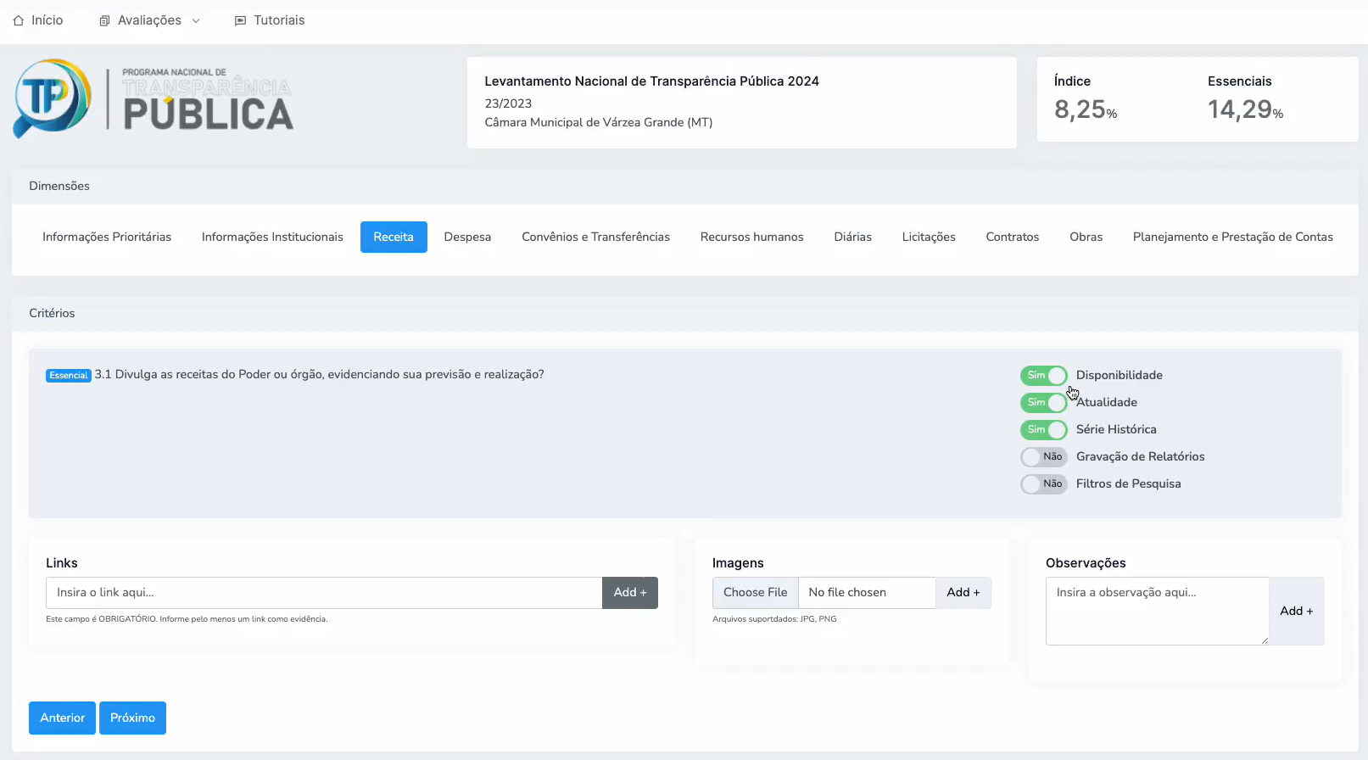
ESTADO DO MARANHÃO
TRIBUNAL DE CONTAS
Alguns critérios possuem vários itens de verificação.

Slide 86
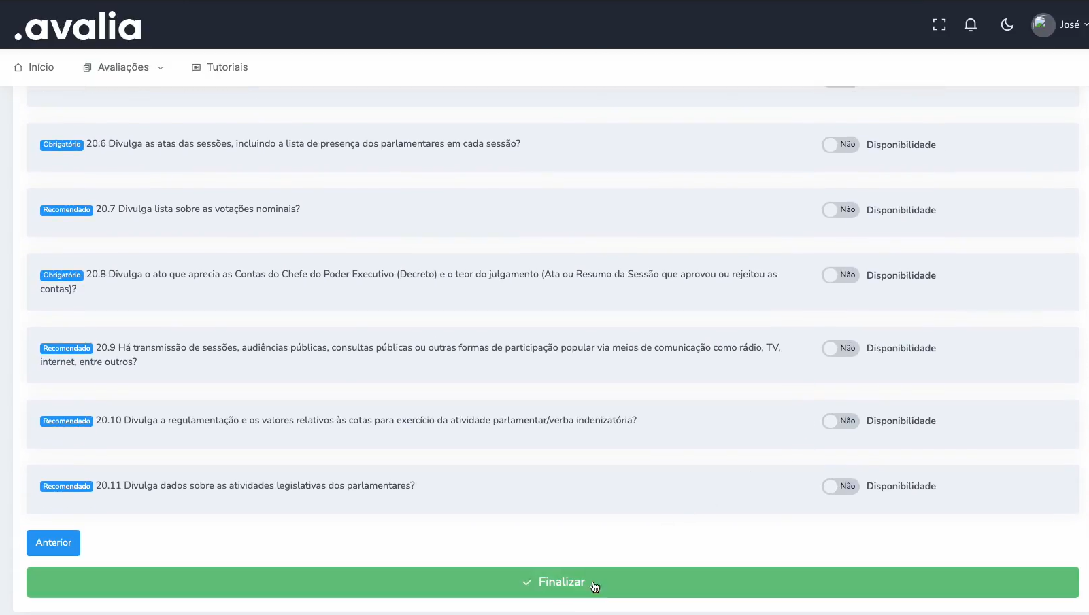
ESTADO DO MARANHÃO
TRIBUNAL DE CONTAS
Finalizar
O botão finalizar é disponibilizado na última página.
Após finalizar, ainda é possível editar a avaliação.

Slide 87
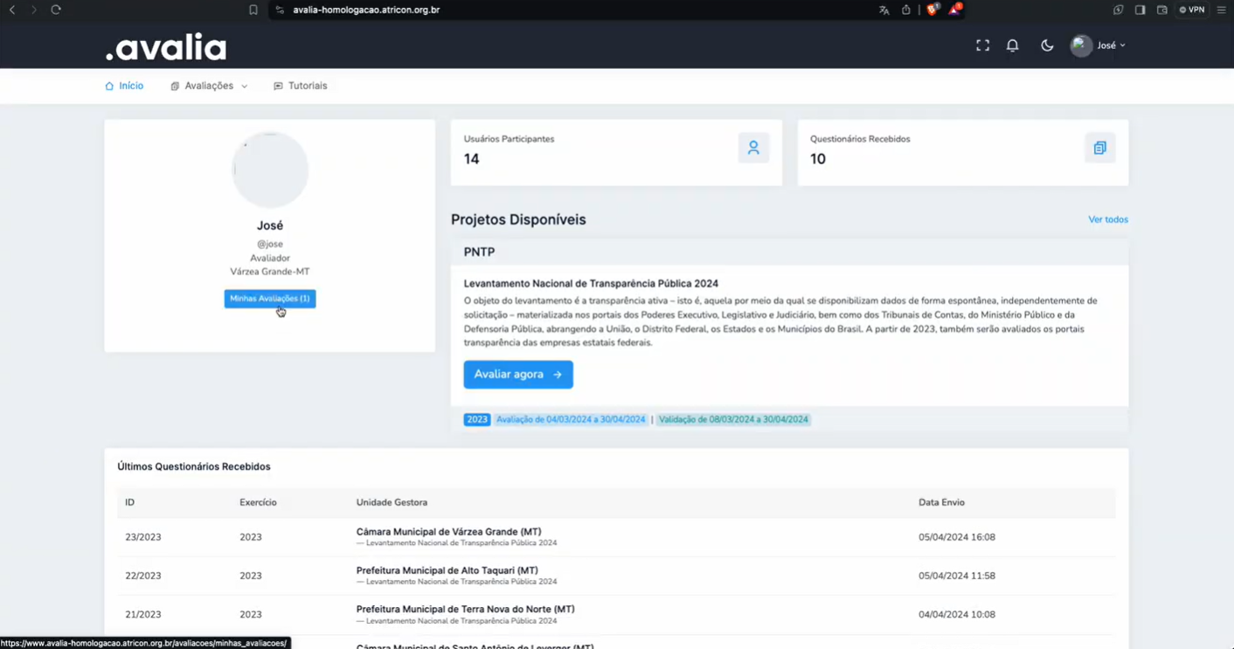
ESTADO DO MARANHÃO
TRIBUNAL DE CONTAS
Editar avaliação

Slide 88
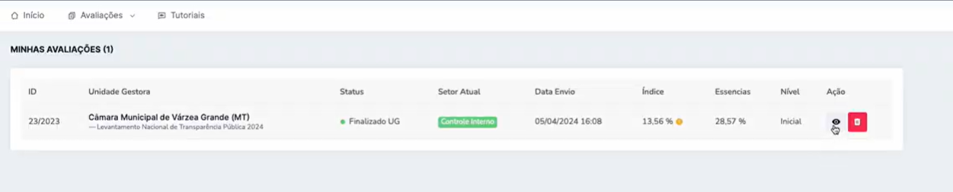
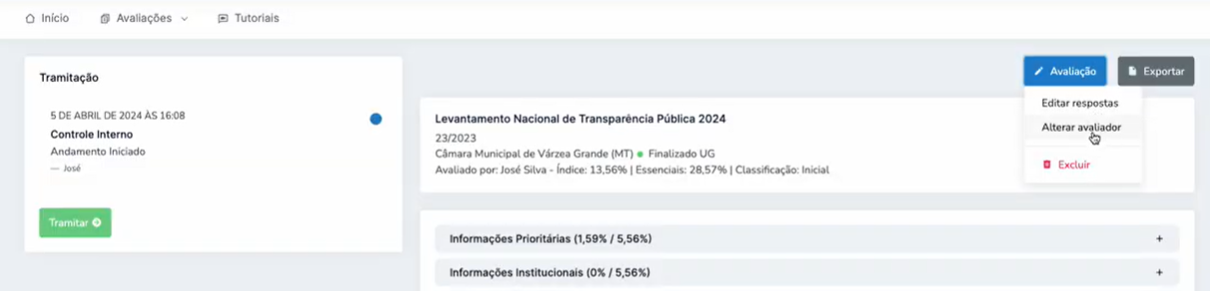
ESTADO DO MARANHÃO
TRIBUNAL DE CONTAS

Slide 89
ESTADO DO MARANHÃO
TRIBUNAL DE CONTAS
SISTEMA AVALIA
Como tramitar para o TCE/MA?

Slide 90
ESTADO DO MARANHÃO
TRIBUNAL DE CONTAS
Tramitação
Finalizada a avaliação, ela deve ser tramitada ao TCE para que seja validada.

Slide 91
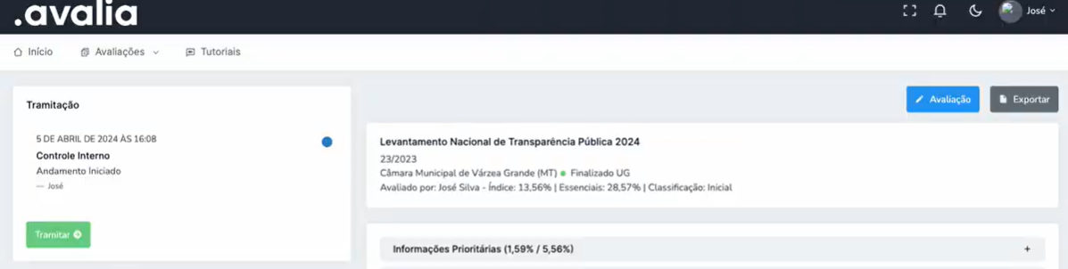
ESTADO DO MARANHÃO
TRIBUNAL DE CONTAS

Slide 92
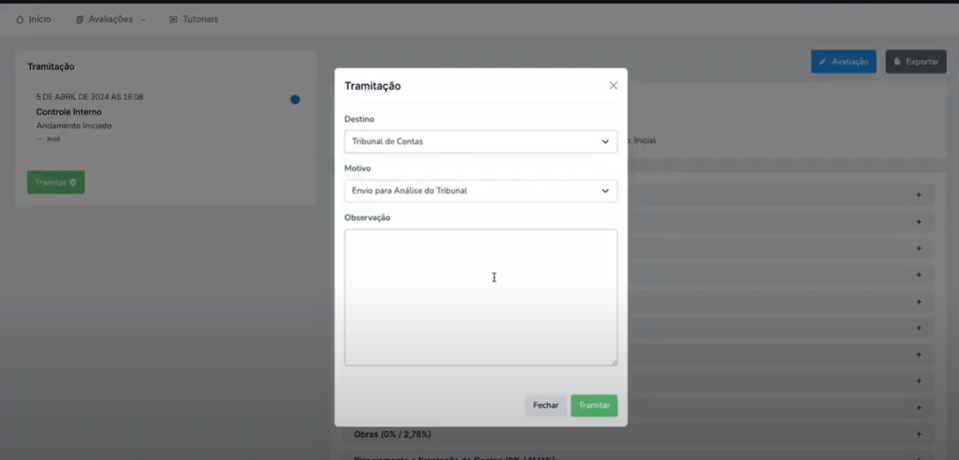
ESTADO DO MARANHÃO
TRIBUNAL DE CONTAS
Será aberta uma janela de tramitação com os campos “Destino”, “Motivo” e “Observação”.

Slide 93
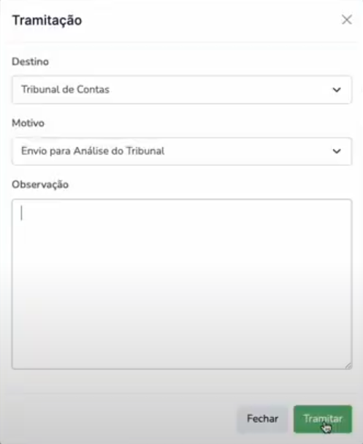
ESTADO DO MARANHÃO
TRIBUNAL DE CONTAS
Destino: Tribunal de Contas
Motivo: Envio para Análise do Tribunal
Após a tramitação, não é mais possível editar a avaliação!
Caso haja necessidade de alteração após o envio, é necessário solicitar a devolução ao Tribunal de Contas.

Slide 94
ESTADO DO MARANHÃO
TRIBUNAL DE CONTAS
SISTEMA AVALIA
Como fazer a troca de avaliador?

Slide 95
ESTADO DO MARANHÃO
TRIBUNAL DE CONTAS
Troca de avaliador
Foi implementada no sistema a possibilidade de o avaliador transferir a avaliação para outro usuário cadastrado.

Slide 96
ESTADO DO MARANHÃO
TRIBUNAL DE CONTAS

Slide 97
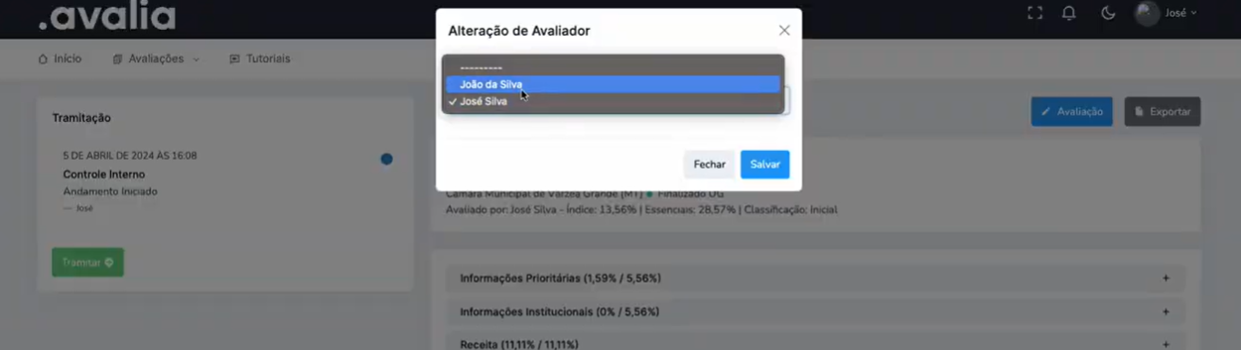
ESTADO DO MARANHÃO
TRIBUNAL DE CONTAS
Será disponibilizada uma lista dos usuários cadastrados para realizar a avaliação da Unidade Gestora.

Slide 98
ESTADO DO MARANHÃO
TRIBUNAL DE CONTAS
OBRIGADO E BOA SORTE A TODOS!

